Slide 1
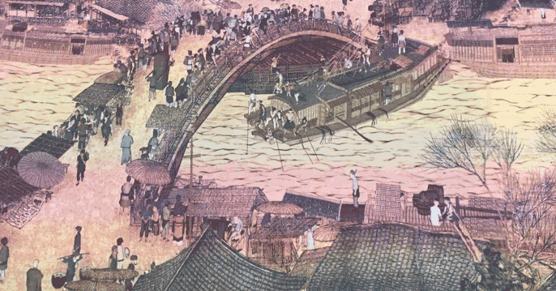
《清明上河图》动图

Slide 2
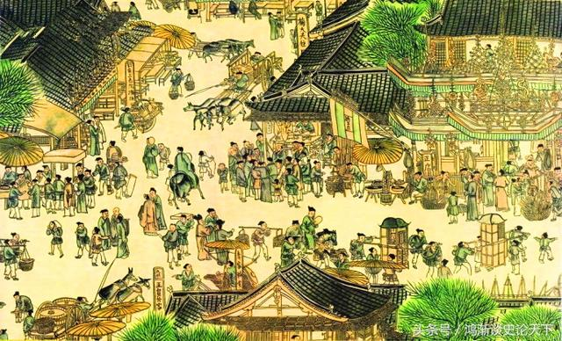
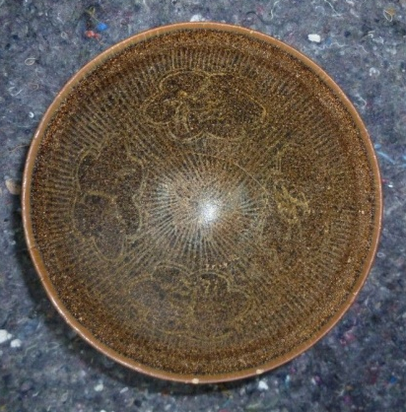
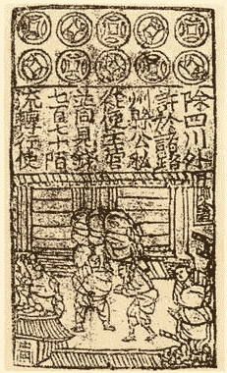
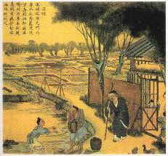
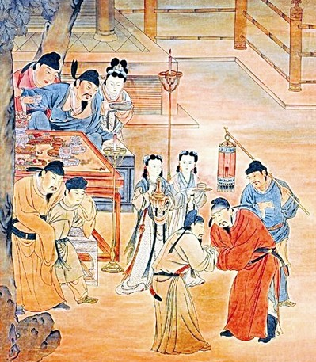
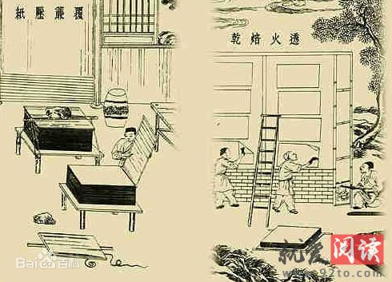
第二单元 辽宋夏金元时期：民族关系发展和社会变化
第9 课 宋代经济的发展
人民路初中 鲁焕

Slide 3
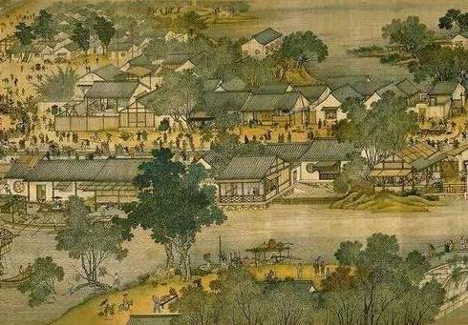
我们就跟随一个人共同完成一次跨越千年的穿越——
人物档案
姓名：
李复国
生活时代：
宋朝
身份：
从军－农民－商人

Slide 4
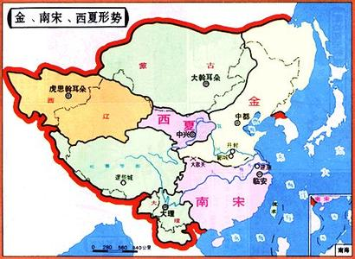
人教版七年级下册
第9课 宋代经济的发展
第二单元
辽宋夏金元时期
农业
梦回大宋
秦岭——淮河
李复国感觉在军中想干一番事业很难实现，便卸甲归田,想购置田地，隐居乡间，过田园生活。
你觉得他应该选择去南方还是北方？
选 择
南方

Slide 5
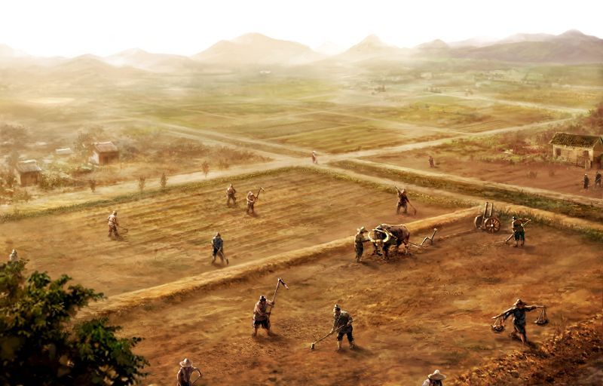
人教版七年级下册
第9课 宋代经济的发展
第二单元
辽宋夏金元时期
农业
梦回大宋
李复国最终决定在苏州的一个小镇定居，买下了十亩田地。初到小镇的他发现了许多有趣的人和事，同时也有了不少困惑。
困惑1：从未务农的他，不知道田地里应该种植哪些作物，请你帮他建议？并结合P41-42页围绕这些作物概括农业发展的表现。
水稻（优良品种占城稻）
茶树
棉花

Slide 6
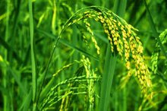
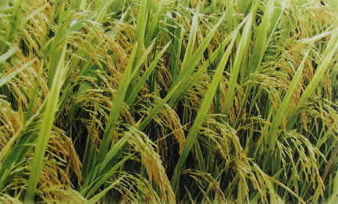
人教版七年级下册
第9课 宋代经济的发展
第二单元
辽宋夏金元时期
农业发展表现
①南方水稻种植面积迅速增长。
越南引进占城稻
一是"耐旱"。
二是适应性强，"不择地而生"。
三是生长期短。
南方农民培育出许多优良品种，提高水稻产量。

Slide 7
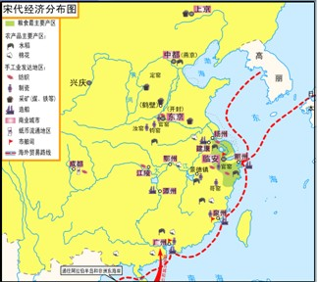
人教版七年级下册
第9课 宋代经济的发展
第二单元
辽宋夏金元时期
农业发展表现
①南方水稻种植面积迅速增长。
苏湖熟
天下足

Slide 8
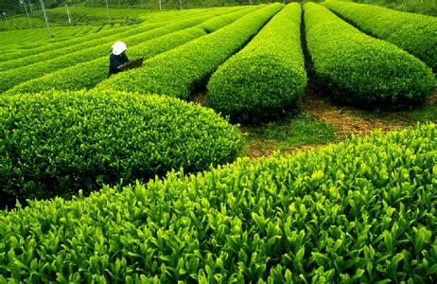
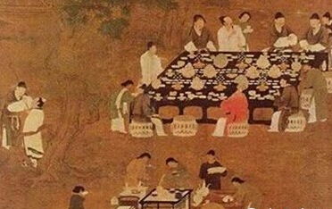
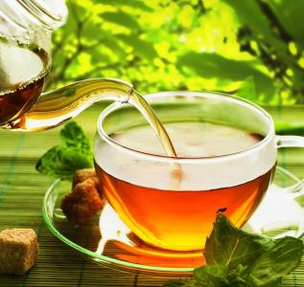
人教版七年级下册
第9课 宋代经济的发展
第二单元
辽宋夏金元时期
农业发展表现
②南方各地普遍种植茶树，产茶的州县比以往有所增加。
茶兴于唐，而盛于宋

Slide 9
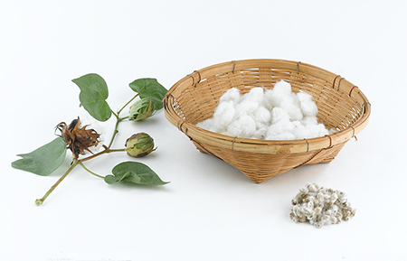
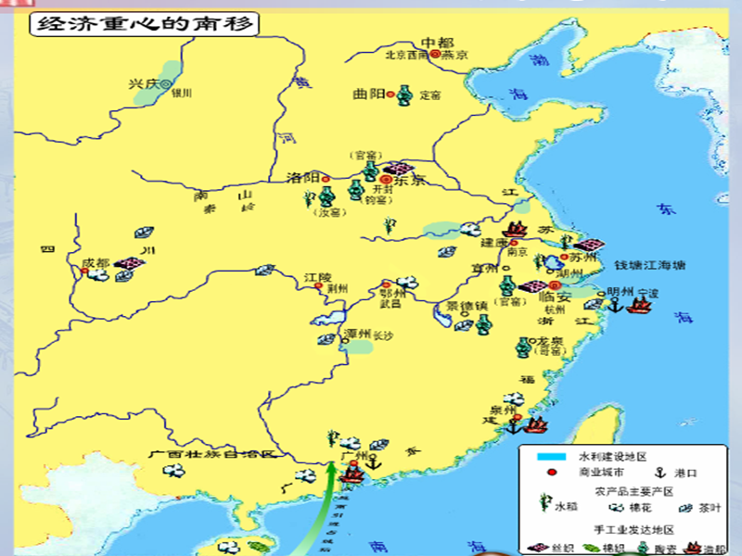
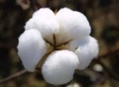
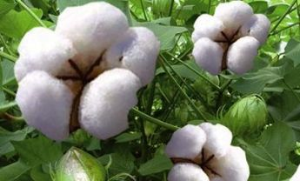
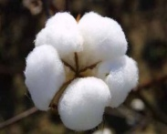
人教版七年级下册
第9课 宋代经济的发展
第二单元
辽宋夏金元时期
农业发展表现
③棉花种植区已向北推进到江淮和川蜀一带。
南宋： 江淮和川蜀一带
北宋：
广东 福建

Slide 10
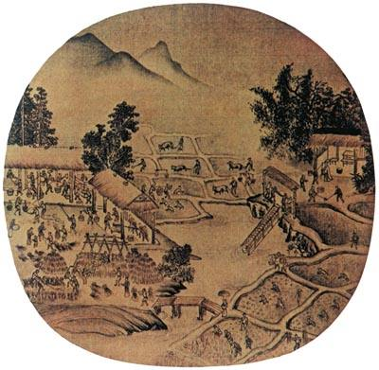
人教版七年级下册
第9课 宋代经济的发展
第二单元
辽宋夏金元时期
看图读史：
1.从上图正上方耕田环节开始顺时针观察此图，说说图中的人物在从事哪些劳动？
2.根据图画中插秧和收获同时进行的现象，说说宋朝江南水乡的水稻最少一年几熟？
农业
梦回大宋
李复国选择在他的田地里种上水稻、棉花和茶叶。
在闲暇之余，李复国将当地一个庄园人民劳作的一幕临摹了下来。
耕田
舂米
灌溉
收获
插秧

Slide 11
人教版七年级下册
第9课 宋代经济的发展
第二单元
辽宋夏金元时期
手工业
梦回大宋
李复国吃上了自己种的稻米，并且把多的粮食和棉花、茶叶卖出去了，收获了一笔钱。
困惑2：他想要利用这笔钱来经营一项手工业。请你帮他建议？并结合P42-43页概括出手工业发展表现。
纺织业
制瓷业
造船业

Slide 12
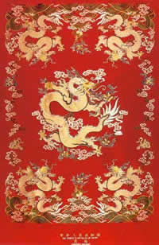
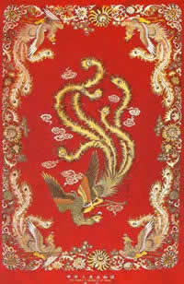
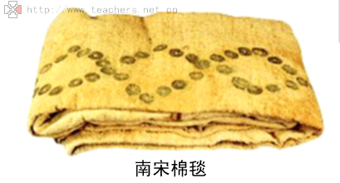
人教版七年级下册
第9课 宋代经济的发展
第二单元
辽宋夏金元时期
手工业发展表现
①纺织业
南宋棉毯
“号为冠天下”的蜀地丝织品
南方丝织业胜过北方。四川、江浙地区的丝织生产发达。南宋后期，棉织业兴起，海南岛已有比较先进的棉纺织工具，棉纺织品种类较多。

Slide 13
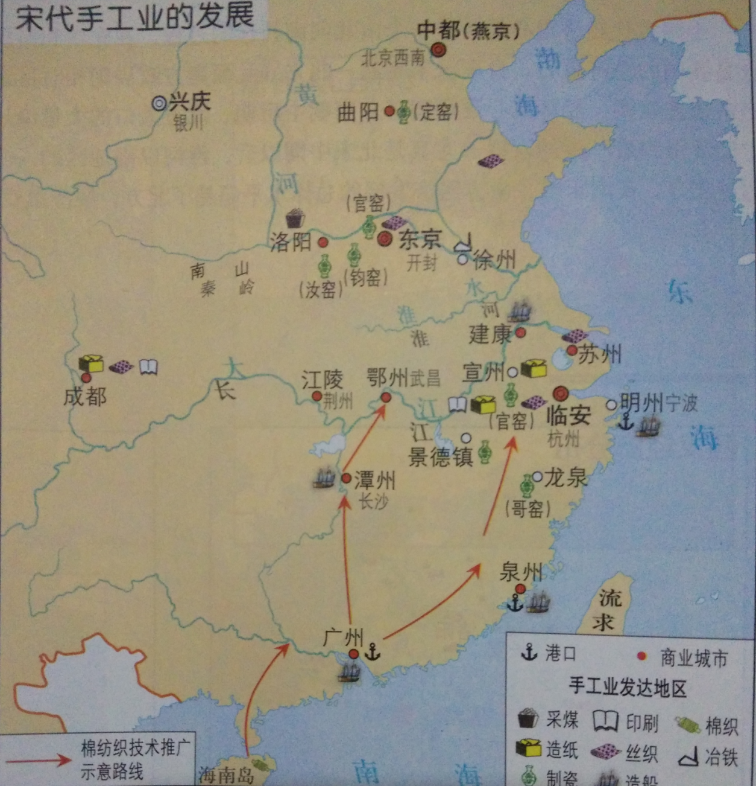
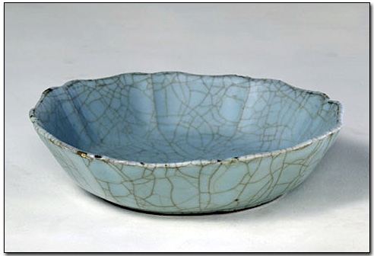
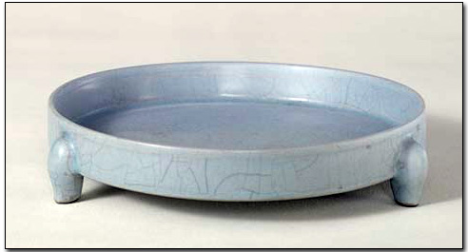
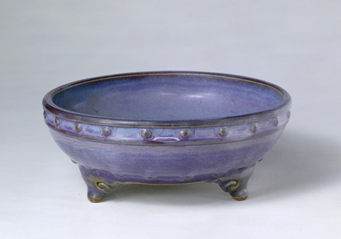
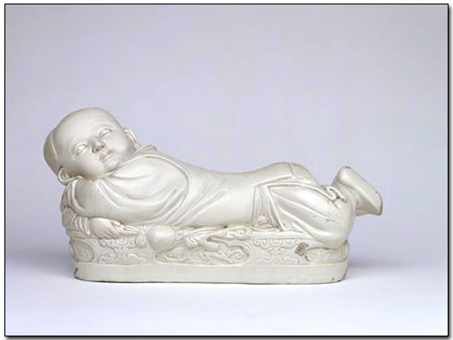
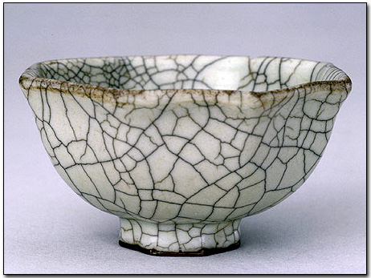
人教版七年级下册
第9课 宋代经济的发展
第二单元
辽宋夏金元时期
手工业发展表现
②制瓷业
宋代的陶瓷是我国的鼎盛时期，宋瓷也闻名世界。定窑、汝窑、官窑、哥窑、钧窑为五大名窑，形制优美，高雅凝重，不但超载前人的成就，即使后人仿制也少能匹敌。
定窑
官窑
官窑葵瓣洗
汝窑三足洗
汝窑
钧窑
官窑
钧窑鼓钉三足洗
景德镇
哥窑
定窑孩儿枕
哥瓷
北宋兴起的江西景德镇，后来发展成为著名的瓷都，南宋时，江南地区已成为我国制瓷业中心。

Slide 14
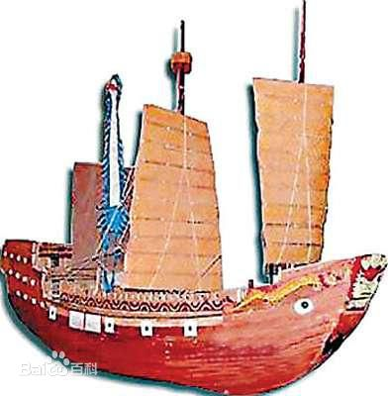
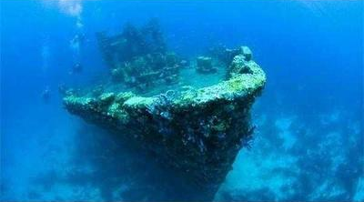
人教版七年级下册
第9课 宋代经济的发展
第二单元
辽宋夏金元时期
手工业发展表现
制瓷业
1987年
沉睡在南海海底840多年的南宋沉船——南海一号被发现

Slide 15
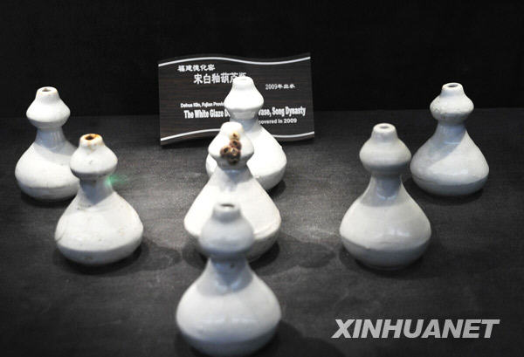
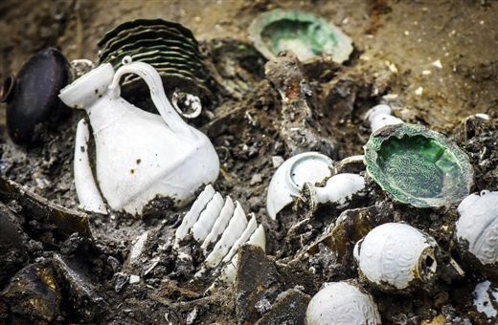
人教版七年级下册
第9课 宋代经济的发展
第二单元
辽宋夏金元时期
手工业发展表现
制瓷业
出水瓷器带有明显的异域风格，被认为是宋代接受海外订货“来样加工”的产品。

Slide 16
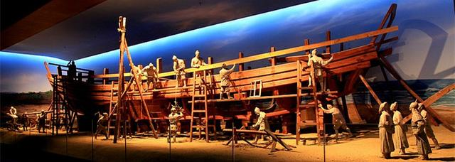
人教版七年级下册
第9课 宋代经济的发展
第二单元
辽宋夏金元时期
手工业发展表现
③造船业
广州、泉州、明州的造船业，都有很高的水平，在当时世界上居于领先地位。
舟师还掌握了“牵星术”、深水探测技术，使用罗盘导航，指南针引路，并编制了海道图。这些都大大促成了宋代海外贸易的兴盛。

Slide 17
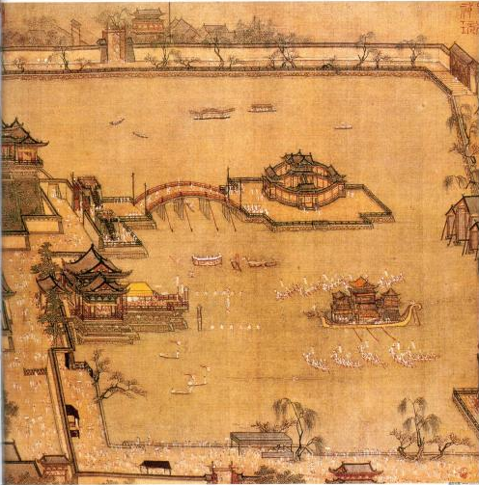
人教版七年级下册
第9课 宋代经济的发展
第二单元
辽宋夏金元时期
手工业发展表现
造船业
北宋东京郊外，建有世界上最早的船坞。
船坞
用于修造船
舶的水工建筑物。

Slide 18
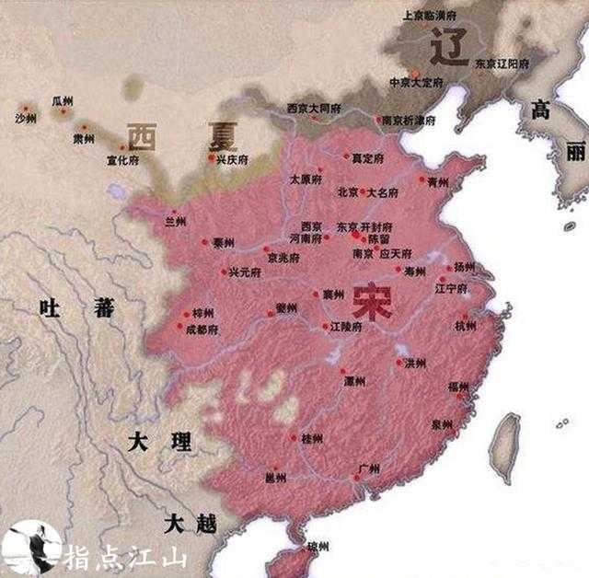
人教版七年级下册
第9课 宋代经济的发展
第二单元
辽宋夏金元时期
商业
梦回大宋
开封
李复国在苏州小镇上已经度过了十多年，也有了一笔不少的积蓄，他准备进城逛逛，感受城里的商业气息。
困惑3：他最好选择哪些大城市呢？并结合P44-46页概括出商业发展表现。
杭州

Slide 19
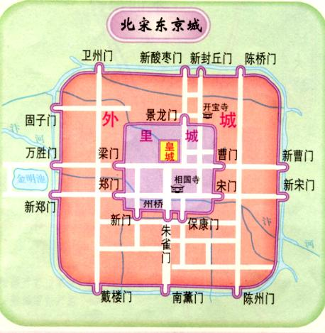
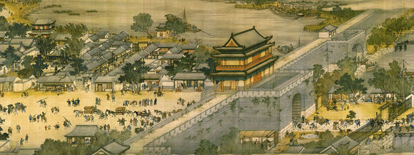
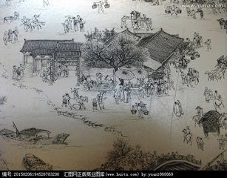
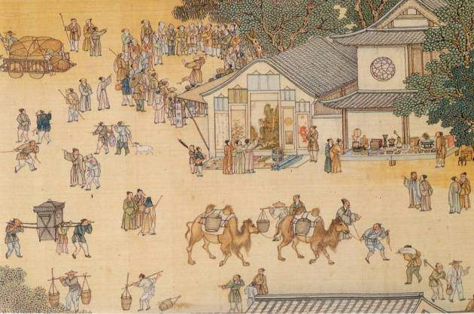
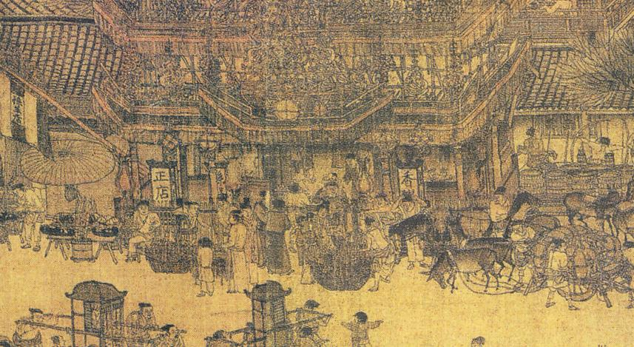
人教版七年级下册
第9课 宋代经济的发展
第二单元
辽宋夏金元时期
商业发展表现
① 黄河、长江及运河沿岸兴起了很多商业城市。
店铺增加，随处开设
城市与乡村之间的市镇也发展成为重要的商业贸易区。
灯笼：经营时间不受限制
出现夜市、早市
都市商贸活动辐射到乡镇，形成草市。

Slide 20
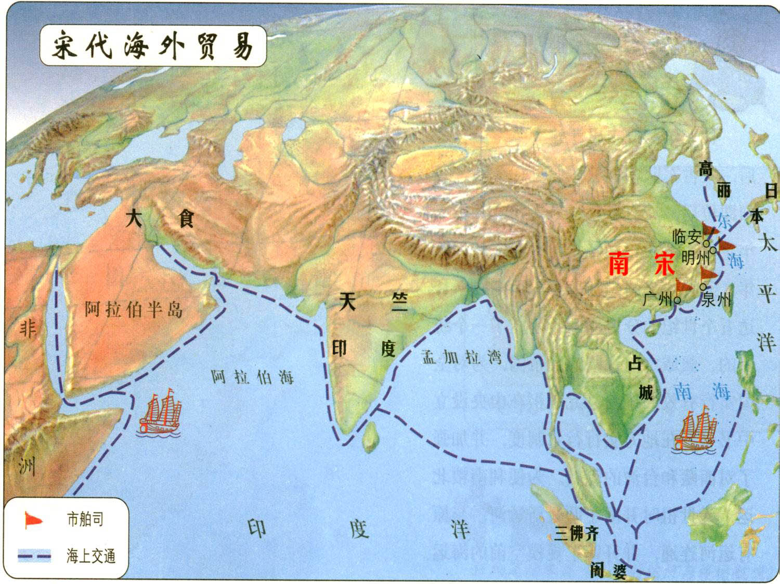
人教版七年级下册
第9课 宋代经济的发展
第二单元
辽宋夏金元时期
商业
朝鲜、日本
梦回大宋
李复国发现通过海外贸易可以赚取更多的财富。
困惑4：他的商船可能在哪些对外贸易港口运货？他的商品可能销售到哪些地方？商船进出港口，会接受哪个机构的检查？
阿拉伯半岛、非洲东海岸
泉州
广州

Slide 21
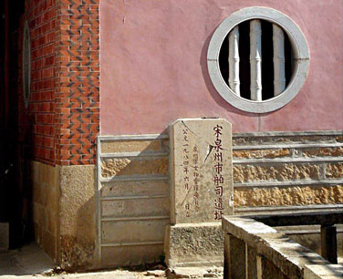
人教版七年级下册
第9课 宋代经济的发展
第二单元
辽宋夏金元时期
商业发展表现
② 海外贸易超过前代，成为当时世界上从事海外贸易的重要国家。
朝廷鼓励海外贸易，在主要港口设立市舶司，加以管理。

Slide 22
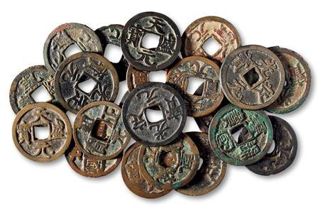
人教版七年级下册
第9课 宋代经济的发展
第二单元
辽宋夏金元时期
商业
梦回大宋
李复国经常到全国经营丝绸生意，每天需要带着大量的金属货币穿行在大街小巷，既不安全，也不方便。
困惑5：有什么办法可以解决他的烦恼呢？
使用纸币

Slide 23
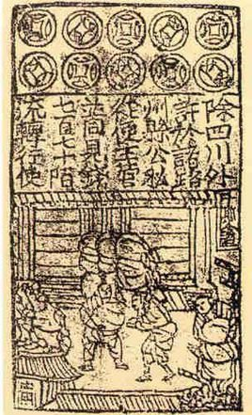
人教版七年级下册
第9课 宋代经济的发展
第二单元
辽宋夏金元时期
商业发展表现
③北宋前期四川地区出现“交子”，这是世界上最早的纸币。南宋时，纸币发展成与铜钱并行的货币。
《文献通考》记载：“（北宋时）初蜀人以铁钱重，私为券，谓之交子，以便贸易。”
结合材料及所学知识，分析纸币出现的原因及作用？
原因：商贸的繁荣促进货币交易量增长；金属货币携带不方便。
作用：有利于商品流通。

Slide 24
人教版七年级下册
第9课 宋代经济的发展
“国家根本，仰给东南。”
——《宋史》
苏湖粮仓
朝代 | 项目 | 南方诸路 | 北方诸路 | 南北比例
北宋1045年 | 赋税 | 35811000 | 45095000 | 44：56
南宋1196年 | 赋税 | 60000000 | 14319000 | 81：19
经济重心南移到南宋时最终完成
纺织中心
商业中心
制瓷中心

Slide 25
知识小结
江南的开发为经济重心的南移奠定基础
魏晋南北朝
南移的过程
北方战乱
唐代中后期
经济重心开始南移
南方经济发展
农业发展
人口南迁
商业繁荣
南宋：经济重心南移最后完成
手工业进步

Slide 26
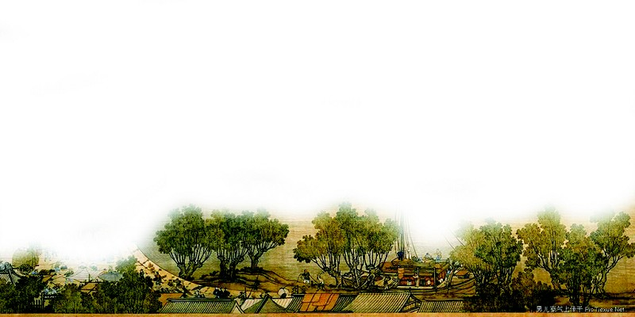
人教版七年级下册
第9课 宋代经济的发展
第二单元
辽宋夏金元时期
南
北
北
南
北
南
西汉
魏晋南北朝
南宋
从唐朝中期开始的经济重心南移，到南宋时最后完成
“国家根本，仰给东南。” ——《宋史》

Slide 27
人教版七年级下册
第9课 宋代经济的发展
第二单元
辽宋夏金元时期
原因
农业
①南方水稻种植面积迅速增长。
表现
②南方各地普遍种植茶树，产茶的州县比以往有所增加。
③棉花种植区已向北推进到江淮和川蜀一带。
宋代经济的发展
①纺织业：南方丝织业胜过北方（江浙、四川），棉织业兴起。
手工业
②制瓷业：五大名窑、著名瓷都——江西景德镇南宋时，制瓷中心在江南
③造船业：a.广州、泉州、明州的造船业，在当时世界上居于领先地位。
b.北宋东京郊外建有世界上最早的船坞。
C.南宋的海船，规模宏大，配备先进的指南针。
① 黄河、长江及运河沿岸兴趣了很我商业城市。
商业
② 海外贸易超过前代，成为当时世界上从事海外贸易的重要国家。
③北宋前期四川地区出现“交子”，这是世界上最早的纸币。

Slide 28
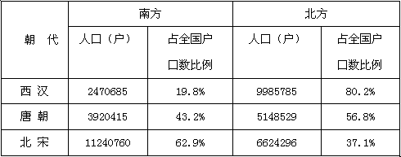
合作探究
（提示：结合 第一框）
经济重心南移的原因有哪些？
材料一：唐后期，安史之乱与藩镇割据混战使关中地区经济受到严重破坏。其后，北方历经靖康之难、宋金对峙、蒙古灭金，战乱不休。
材料二：
材料三：宋代时南北气温普遍变冷，南方相对适宜农作物生长。北方环境遭到严重破坏，而南方受到的破坏较小，南方农业发展较快。
材料四：南宋政府帮助解决耕牛、种子、农具等，将生产发展作为考核官吏的重要依据。
①政治因素：南方战乱少，社会相对安定
②经济因素：北方人南迁，带来劳动力和先进的生产技术
③自然因素：南方自然条件优越
④南方政府重视生产

Slide 29
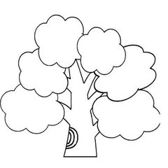
知古鉴今
要重视
科技进步
要保持生态环境、爱护自然
国泰民安
经济繁荣
采取鼓励发展经济的政策
宋代经济给我们的启示
要保持社会的安定团结

Slide 30
课堂检测
1.北宋时兴起，后来发展成为我国著名瓷都的是（ ）
A.海南岛 B.邢窑 C.景德镇 D.越窑
C
C
2.宋代，在主要港口设立的市舶司的职能是（ ）
A.执行削藩政策 B.监察百官
C.管理海外贸易 D.主持变法
A
3.北宋初期纸币产生的最主要原因是（ ）
A.商业发展和城市繁荣 B.铜钱和铁钱携带不便
C.宋代造纸业相当发达 D.政府支持发展纸币业
A
4.宋朝的生产工具是（ ）
A.秧马 B.曲辕犁 C.筒车 D.指南针

Slide 31
4.江南经济的发展是中国历史长河中一抹亮丽的风景
材料一：两宋时期，在气候温和、资源丰富的南方，形成了闻名天下的“粮仓”，培育出新的手工行业，出现了世界最早的纸币。这些事实表明，中国最早的古代经济出现了影响深远的变化。
材料二：两宋时期，主产于南方的水稻已是全国产量最多的粮食作物，盛产水稻的苏州、湖州成为天下闻名的“粮仓”。南方商业发展的水平，从总体上看超过了北方。与此同时，南方赋税收入增加，成为国家财政的主要支柱。
请回答：
（1）材料一所指的“世界最早的纸币”是什么？它出现在何时何地？
（2）材料一和材料二共同说明了中国古代经济已发生了什么影响深远的变化?这种变化最终完成于什么时候？
“交子“
北宋，四川
经济重心南移
南宋

